Slide 1

LA PROMOCIÓN DE LA SALUD A TRAVÉS DE LA ACTIVIDAD FÍSICO-DEPORTIVA
Las políticas públicas de salud y deporte: la actividad física y lucha contra el sedentarismo y sus consecuencias en la población y la economía nacional
Javier Rico Díaz
Montevideo, 16-20 de octubre de 2017

Slide 2
ESTRUCTURA DE LA PRESENTACIÓN
Contextualización.
La inactividad física, el sedentarismo y su impacto sobre la salud y sobre la económica.
Recursos económicos
Reflexiones

Slide 3
1. Contextualización

Slide 4
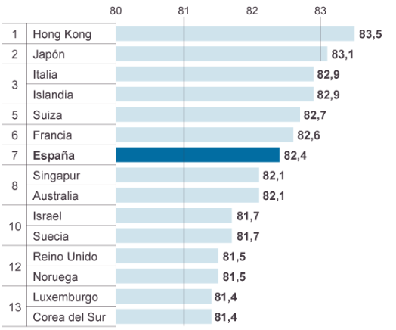
1. Contextualización social y económica
ESPERANZA DE VIDA AL NACER
PAÍS | AÑOS
Costa Rica (p. 31) | 79,9
Chile (p. 33) | 79,6
Puerto Rico | 78,5
Panamá | 77,4
México | 77,1
Uruguay | 76,9
Argentina | 76
Perú , Venezuela y Nicaragua | 74,5
Foro Económico Mundial (2015). Informe sobre competitividad.

Slide 5
1. Contextualización social y económica
EL CAMBIO DEMOGRÁFICO (OMS)
La población mundial está envejeciendo a pasos acelerados.
Entre 2000 y 2050, la proporción de los habitantes del planeta mayores de 60 años se duplicará, pasando del 11% al 22%. En números absolutos, este grupo de edad pasará de 605 millones a 2000 millones en el transcurso de medio siglo.

Slide 6
1. Contextualización social y económica
EL CAMBIO DEMOGRÁFICO (OMS)
Habrá en el mundo más personas octogenarias y nonagenarias que nunca antes.
Por ejemplo, entre 2000 y 2050 la cantidad de personas de 80 años o más aumentará casi cuatro veces hasta alcanzar los 395 millones.

Slide 7
1. Contextualización social y económica
EVOLUCIÓN POBLACIÓN AMÉRICA LATINA
(60 años y más)

Slide 8
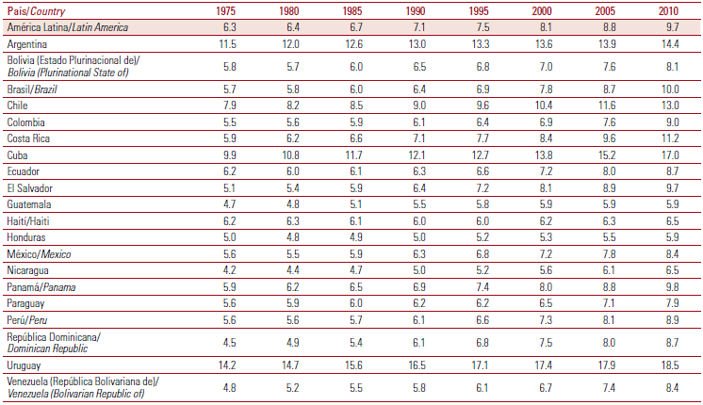
1. Contextualización social y económica
EVOLUCIÓN POBLACIÓN AMÉRICA LATINA
(60 años y más)

Slide 9
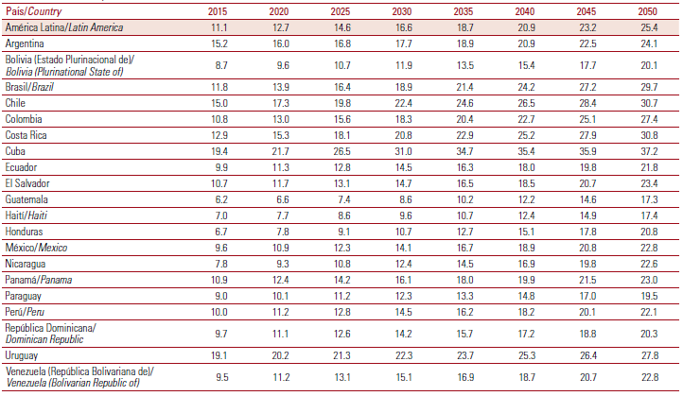
1. Contextualización social y económica
EVOLUCIÓN POBLACIÓN AMÉRICA LATINA
(60 años y más)

Slide 10
1. Contextualización social y económica
EL CAMBIO DEMOGRÁFICO (OMS)
El hecho de que podamos envejecer bien depende de muchos factores.
La capacidad funcional de una persona aumenta en los primeros años de la vida, alcanza la cúspide al comienzo de la edad adulta y a partir de entonces empieza a declinar. El ritmo del descenso está determinado, al menos en parte, por nuestro comportamiento y las cosas a las que nos exponemos a lo largo de la vida. Entre ellas cabe mencionar lo que comemos, la actividad física que desplegamos y nuestra exposición a riesgos como el hábito de fumar, el consumo nocivo de alcohol o la exposición a sustancias tóxicas

Slide 11
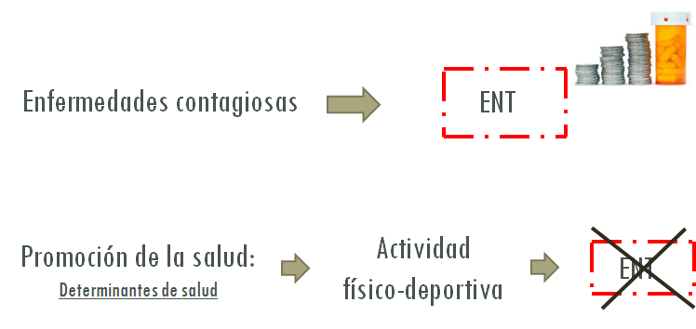
1. Contextualización social y económica
EVOLUCIÓN ENFERMEDADES
Principales:
Enfermedades cardiovasculares
El cáncer
Enfermedades respiratorias crónicas
La diabetes

Slide 12

1. Contextualización social y económica
ENFERMEDADES NO TRANSMISIBLES (DATOS)
Las ENT son la principal causa de muerte en el mundo entero, habiendo causado 38 millones (el 68%) de los 56 millones de defunciones registradas en 2012.
Más del 40% de ellas (16 millones) fueron muertes prematuras ocurridas antes de los 70 años de edad.
Casi las tres cuartas partes de todas las defunciones por ENT (28 millones) y la mayoría de los fallecimientos prematuros (el 82%)
se produjeron en países de ingresos bajos y medios.

Slide 13
1. Contextualización social y económica
ENFERMEDADES NO TRANSMISIBLES (METAS)
Reducción relativa de la mortalidad general por enfermedades
cardiovasculares, cáncer, diabetes o enfermedades respiratorias
crónicas en un 25% para 2025.
Reducción relativa de la prevalencia de la actividad física insuficiente en un 10% para 2025.
Reducción relativa de la prevalencia de la hipertensión en un 25%, o contención de la prevalencia de la hipertensión, en función de las circunstancias del país, para 2025
Detención del aumento de la diabetes y la obesidad para 2025.

Slide 14
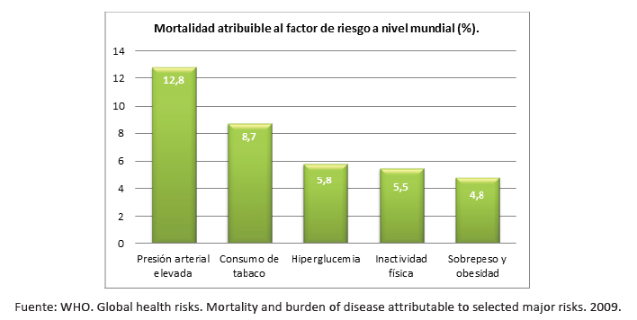
1. Contextualización social y económica
MORTALIDAD EN EL MUNDO

Slide 15
1. Contextualización social y económica
SOCIEDAD ACTUAL – HÁBITOS SALUDABLES
¿Tecnológica?
¿Individualista?
¿Extraña hacia lo ajeno?
¿Perezosa?
¿Impaciente?
¿Estresada?
¿Con dificultades para planificar el día a día?
Sociedad actual
-
Hábitos saludables

Slide 16
1. Contextualización social y económica
FACTOR ECONÓMICO
Cada vez se incrementan más los problemas de sobrepeso y obesidad en países menos desarrollados.
Riqueza
Las crisis económicas condicionan los hábitos de vida

Slide 17
1. Contextualización social y económica
CONTEXTOS DONDE INTERVENIR
Escenarios complejos de vida
Procesos multifactoriales sensibles
Contextos siempre heterogéneos y cambiantes
Difícil demostrar mediantes evidencias la efectividad de las intervenciones
Contextos para intervenciones

Slide 18



1. Contextualización social y económica
VOLUNTAD

Slide 19
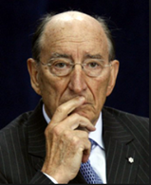
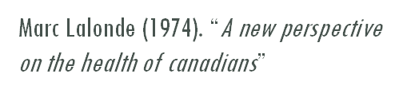
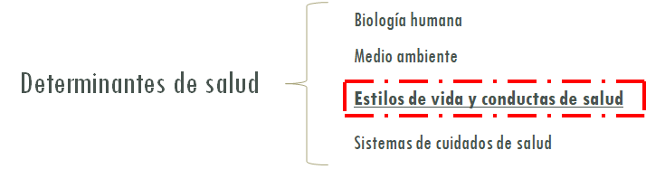
1. Contextualización social y económica
CAMBIO PARADIGMA
“Los desafíos que se le presentan a las políticas de salud son pasar de un modelo basado en la curación de las enfermedades para llegar a un modelo basado en la promoción de la salud, siendo la mejor herramienta para enfrentarse a las mismas”
«EMPODERAR A LA POBLACIÓN «

Slide 20
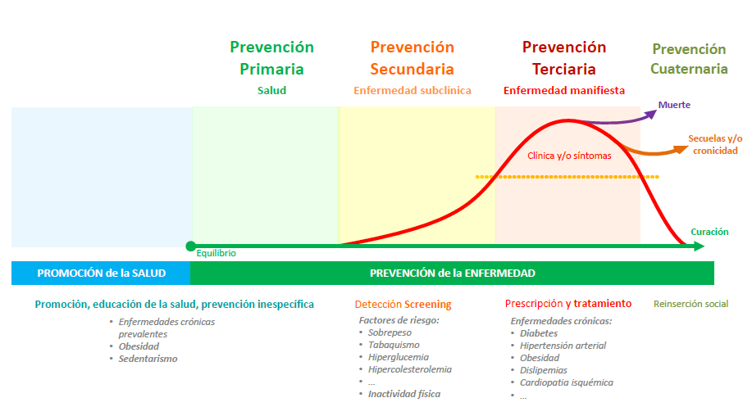
1. Contextualización social y económica
PROMOCIÓN DE LA SALUD Y PREVENCIÓN DE LA ENFERMEDAD
Manel González Peris INEFc
(Barcelona, España)

Slide 21
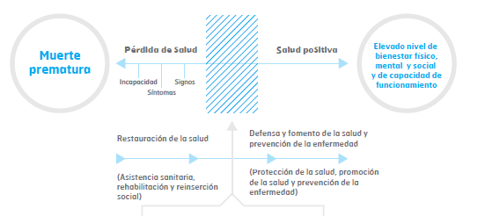
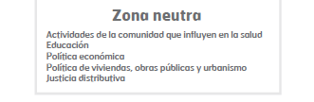
1. Contextualización social y económica
PROMOCIÓN DE LA SALUD Y PREVENCIÓN DE LA ENFERMEDAD
Plan Galicia Saludable (2011) . Referenciado de Salleras (1985)

Slide 22
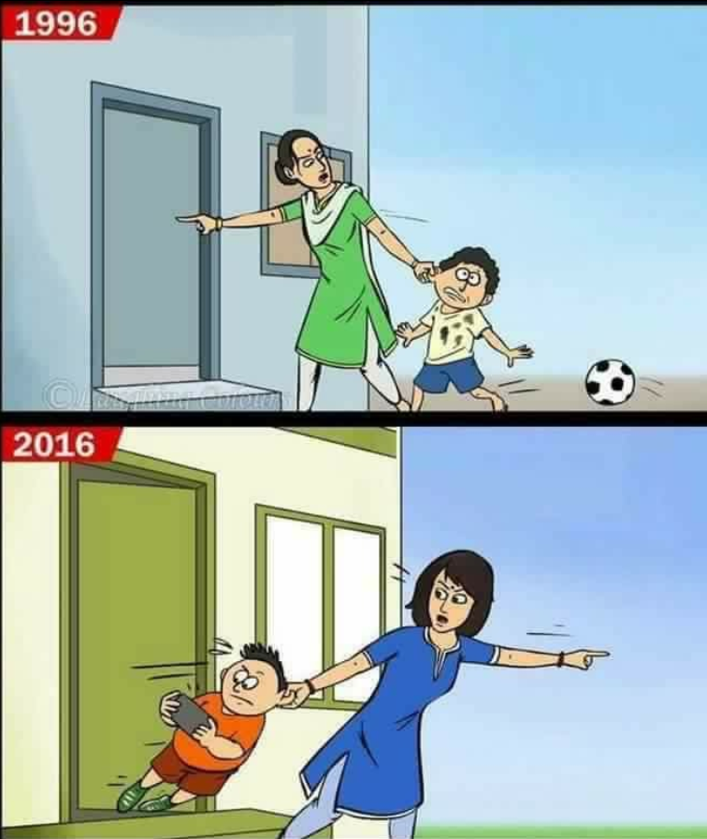
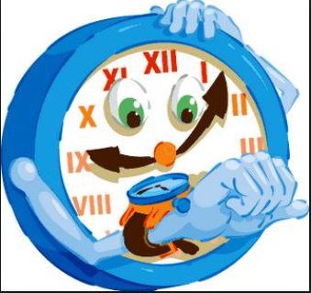
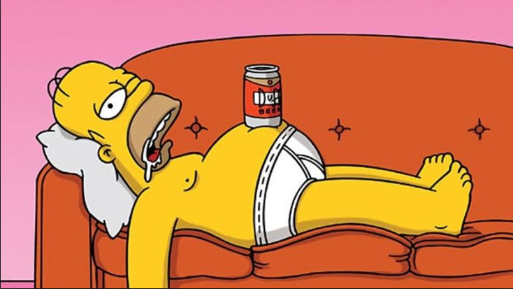
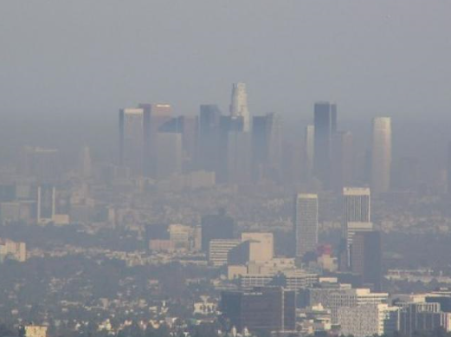
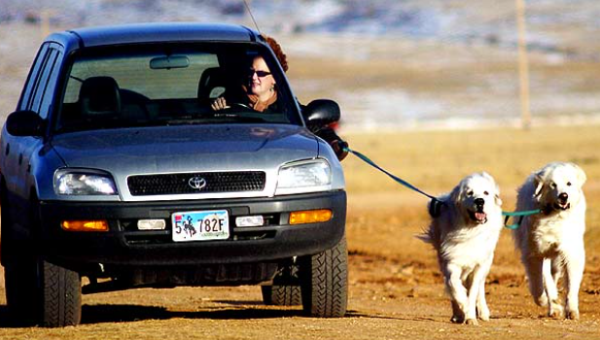
1. Contextualización social y económica
CAMBIO DE CONDUCTA Y MEJORA DE ENTORNOS

Slide 23
La inactividad física, el sedentarismo y su impacto sobre la salud y la economía

Slide 24
2. Inactividad física, sedentarismo y su impacto
IMPACTO SOBRE LA SALUD
Unos 1,6 millones de muertes anuales pueden atribuirse a una actividad física insuficiente.
GBD 2015 Risk Factors Collaborators. Global, regional, and national comparative risk assessment of 79 behavioural, environmental and occupational, and metabolic risks or clusters of risks, 1990–2015: a systematic analysis for the Global Burden of Disease Study 2015. Lancet, 2016; 388(10053):1659-1724

Slide 25
2. Inactividad física, sedentarismo y su impacto
IMPACTO SOBRE LA SALUD
La inactividad física es la responsable del 13,4% de las muertes al año en España (Fundación España Activa, 2017).

Slide 26
2. Inactividad física, sedentarismo y su impacto
IMPACTO SOBRE LA SALUD
A nivel mundial, a la inactividad física se le atribuyen el 6% de las enfermedades coronarias, del 7% de la diabetes tipo 2, del 10% de cáncer de mama, del 10% de cáncer de colon y del 9% de la mortalidad por todas las causas (Lee et al., 2012)

Slide 27
2. Inactividad física, sedentarismo y su impacto
IMPACTO SOBRE LA SALUD (Sobrepreso y obesidad
2.200 millones de personas sufren sobrepeso u obesidad en el mundo (30% población).
Desde 1980 la obesidad se ha duplicado en más de 70 países.
En muchos casos, el ritmo de obesidad en niños supera al de adultos.
Institute for Health Metrics and Evaluation (IHME). Overweight and Obesity Viz. Seattle, WA: IHME, University of Washington, 2017. Available from http://vizhub.healthdata.org/obesity.

Slide 28

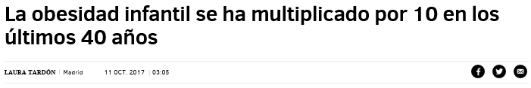
2. Inactividad física, sedentarismo y su impacto
IMPACTO SOBRE LA SALUD
El número de casos a nivel mundial ha pasado de 11 a 124 millones de niños y niñas entre 1975 y 2016.
La OMS revela que en España se ha cuadruplicado la prevalencia de esta enfermedad en el mismo periodo.
200 países (edades 5 a 19). Estudios realizados (entre 1975 – 2016) a casi 130 millones de niños (altura y peso).
http://www.thelancet.com/journals/lancet/article/PIIS0140-6736(17)32129-3/fulltext?elsca1=tlpr

Slide 29
2. Inactividad física, sedentarismo y su impacto
DATOS INACTIVIDAD FÍSICA (Sallis et al, 2016)
Sallis et al. (2016) delimitó que existe inactividad física cuando se realiza menos de 150 min de actividad de intensidad moderada o 75 minutos de actividad de intensidad vigorosa por semana, o una combinación equivalente, independientemente de la frecuencia semanal.
Este autor obtuvo que la inactividad física entre adultos en el mundo pasaron de 31,1% en 2012 a 23,3% en 2016, y comenta que esta reducción refleja principalmente cambios en las recomendaciones en lugar de un aumento real de actividad física.

Slide 30
2. Inactividad física, sedentarismo y su impacto
DATOS INACTIVIDAD FÍSICA (Sallis et al., 2016)
Los grupos de edad avanzada poseen mayor riesgo de inactividad.
La categoría de edad más avanzada muestra más del doble de inactividad que los más jóvenes (80 años o más, 55,3% versus 18-29 años, 19,4%).

Slide 31
2. Inactividad física, sedentarismo y su impacto
DATOS INACTIVIDAD FÍSICA ADOLESCENTES
(OMS, 2016)
El 81% de los adolescentes de todo el mundo no realiza 60 minutos diarios de actividad física.

Slide 32
2. Inactividad física, sedentarismo y su impacto
CONCEPTOS
Actividad física:
  Movimiento corporal producido por la acción muscular voluntaria que aumenta el gasto de energía.
Ejercicio físico:
  Es un término más específico que implica una actividad física planificada, estructurada y repetitiva realizada con una meta, con frecuencia con el objetivo de mejorar o mantener la condición física.
Deporte:
  Sujeto a determinadas normas y vinculado normalmente a la competición.

Slide 33
2. Inactividad física, sedentarismo y su impacto
CONCEPTOS
Actividad físico-deportiva (Estrategia fomento AFD): integra la actividad física y el deporte. Se plantea el término desde una visión amplia, global e integral.

Slide 34
2. Inactividad física, sedentarismo y su impacto
CONCEPTOS (Inactividad física y sedentarismo
INACTIVIDAD FÍSICA EN EL TIEMPO LIBRE
Comportamiento del individuo en su tiempo libre
Comportamiento del individuo durante su actividad principal
SEDENTARISMO
INACTIVIDAD FÍSICA EN LA VIDA COTIDIANA
Comportamiento del individuo en su vida cotidiana sin tener en cuenta el ocio ni su actividad principal

Slide 35
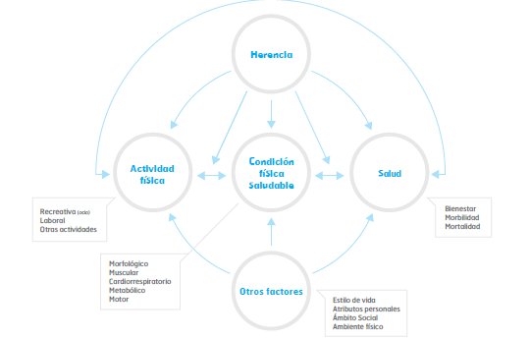
2. Inactividad física, sedentarismo y su impacto
AFD, CONDICIÓN FÍSICA Y SALUD
AFD
CF
SALUD

Slide 36
2. Contextualización social y económica
PRIORIDADES
(2.000). Estrategia Mundial para la prevención y el control de las enfermedades no transmisibles.
(2004).Resolución sobre una Estrategia Mundial sobre Régimen Alimentario, Actividad Física y Salud.
(2010). Publicación recomendaciones mundiales sobre actividad física para la salud.
(2015). Estrategia Europea de Actividad Física de la Oficina Regional de la OMS para Europa 2016-2025.

Slide 37

2. Inactividad física, sedentarismo y su impacto
ESTRATEGIA MUNDIAL PREVENCIÓN ENTs
Reducir los factores de riesgo de enfermedades crónicas asociados a las dietas malsanas y a la inactividad física a través de medidas de salud pública.
Incrementar la concienciación y los conocimientos acerca de la influencia de la dieta y de la actividad física en la salud, así como de los efectos positivos de las intervenciones preventivas.
Establecer, fortalecer y aplicar políticas y planes de acción mundiales, regionales y nacionales para mejorar las dietas y aumentar la actividad física que sean sostenibles e integrales, y cuenten con la participación activa de todos los sectores.
Seguir de cerca los datos científicos y fomentar la investigación sobre la dieta y la actividad física.
Estrategia Mundial para la prevención y el control de las enfermedades no transmisibles (2.000).

Slide 38

2. Inactividad física, sedentarismo y su impacto
ESTRATEGIA MUNDIAL RÉGIMEN ALIMENTARIO, AF Y SALUD
Los cambios en los hábitos alimentarios y las modalidades de actividad física requerirán los esfuerzos combinados de muchas partes interesadas, públicas y privadas, durante varios decenios. Se necesita la combinación de acciones válidas y eficaces a nivel mundial, regional, nacional y local, así como una vigilancia y una evaluación atentas de sus repercusiones.
La función de los gobiernos es decisiva para lograr cambios duraderos en la salud pública.
Se alienta a los gobiernos a que aprovechen las estructuras y procesos existentes que ya abordan diversos aspectos del régimen alimentario, la nutrición y la actividad física.

Slide 39
2. Inactividad física, sedentarismo y su impacto
RECOMENDACIONES OMS 2010 (5-17 años)
Deberían acumular un mínimo de 60 minutos diarios de actividad física moderada o vigorosa.
La actividad física durante más de 60 minutos reporta beneficios adicionales para la salud.
La actividad física diaria debería ser, en su mayor parte, aeróbica. Convendría incorporar actividades vigorosas, en particular para fortalecer los músculos y los huesos, como mínimo tres veces a la semana.

Slide 40
2. Inactividad física, sedentarismo y su impacto
RECOMENDACIONES OMS 2010 (18-64 años)
Mínimo de 150 minutos semanales de actividad física aeróbica moderada, o bien un mínimo de 75 minutos semanales de actividad aeróbica vigorosa, o bien una combinación equivalente de actividad moderada y vigorosa.
La actividad aeróbica se realizará en sesiones de 10 minutos, como mínimo.
Para obtener mayores beneficios, los adultos deberían incrementar esos niveles hasta 300 minutos semanales de actividad aeróbica moderada, o bien 150 minutos de actividad aeróbica vigorosa cada semana, o bien una combinación equivalente de actividad moderada y vigorosa.
Deberían realizar ejercicios de fortalecimiento muscular de los grandes grupos musculares dos o más días a la semana.

Slide 41
2. Inactividad física, sedentarismo y su impacto
RECOMENDACIONES OMS 2010 (+ 64 años)
Mínimo de 150 minutos semanales de actividad física aeróbica moderada, o no menos de 75 minutos semanales de actividad aeróbica vigorosa, o una combinación equivalente de actividad física moderada y vigorosa.
La actividad aeróbica en sesiones de 10 minutos como mínimo.
Para obtener aún mayores beneficios, los adultos de este grupo de edades deberían aumentar hasta 300 minutos semanales su actividad física mediante ejercicios aeróbicos de intensidad moderada, o bien practicar 150 minutos semanales de actividad aeróbica vigorosa, o bien una combinación equivalente de actividad física moderada y vigorosa.
Personas de mayor edad con dificultades de movilidad deberían dedicar tres o más días a la semana a realizar actividades físicas para mejorar su equilibrio y evitar las caídas.
Fortalecimiento muscular de los grandes grupos musculares dos o más veces a la semana.

Slide 42
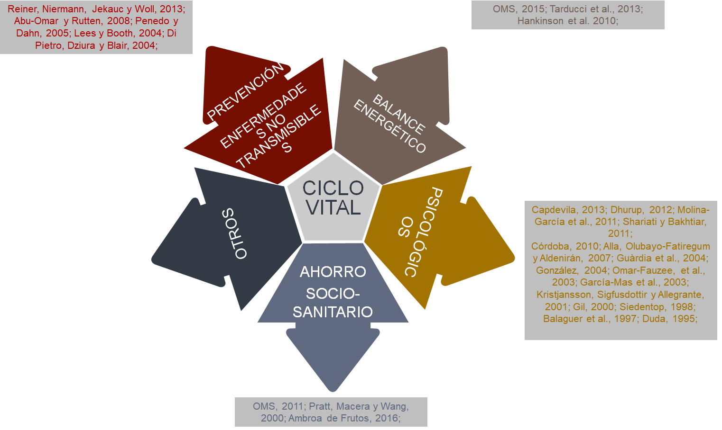
2. Inactividad física, sedentarismo y su impacto
BENEFICIOS ACTIVIDAD FÍSICO-DEPORTIVA

Slide 43
2. Inactividad física, sedentarismo y su impacto
MOTIVOS PRÁCTICA, BARRERAS, FACTORES
Motivos
Salud
Barreras
Falta de tiempo
Factores a favor
Valoración social
Beneficios conocidos
Apariencia física
Entretenimiento
Pereza
Mala organización del tiempo
Entorno
..
..
…

Slide 44
2. Inactividad física, sedentarismo y su impacto
COSTE INACTIVIDAD FÍSICA
Para el periodo 2011-2025, las pérdidas económicas cumulativas debidas a ENT en los países de ingresos bajos y medios, en la hipótesis de que se mantenga la situación actual, se estiman en US$ 7 billones (OMS, 2014).

Slide 45
2. Inactividad física, sedentarismo y su impacto
COSTE INACTIVIDAD FÍSICA (Ding et al., 2016. )
A nivel mundial, el coste de la inactividad física en los sistemas de atención sanitaria en el año 2013 fue de 53.800 millones de dólares. Pero si a los costes directos se suman los costes indirectos, la inactividad física fue responsable de un coste total de 61.700 millones de dólares en todo el mundo.
Ding, D., Lawson, K. D., Kolbe-Alexander, T. L., Finkelstein, E. A., Katzmarzyk, P. T., van Mechelen, W., … Lancet Physical Activity Series 2 Executive Committee. (2016). The economic burden of physical inactivity: a global analysis of major non-communicable diseases. Lancet, 388(10051), 1311–24.

Slide 46
2. Inactividad física, sedentarismo y su impacto
COSTE INACTIVIDAD FÍSICA ESPAÑA
En España, el coste de la inactividad física al sistema de atención sanitaria en el año 2013 fue de 2.024 millones de dólares. Pero si a los costes directos se suman los costes indirectos, la inactividad física fue responsable de un coste total de 2.311 millones de dólares (segundo país del mundo con un gasto porcentual más alto en relación al gasto sanitario directo: 1,53%). (70% de los gastos costeados por las AAPP).
Informe sobre la inactividad física y el sedentarismo en la población adulta española. Fundación España Activa (2017)

Slide 47
2. Inactividad física, sedentarismo y su impacto
INTERVENCIONES
Promoción de la AFD
Inversión Eficiente
Aprovechamiento
Recursos Existentes
Transversalidad-Interdepartam.
Accesible.
Auto gestionada.
Cambio conducta
Todos los grupos de Edad
Concienciación.
Todos los sectores de la sociedad

Slide 48
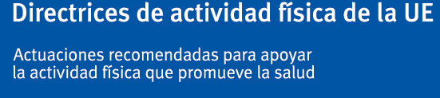



2. Inactividad física, sedentarismo y su impacto
¿EFECTOS DE LA IMPLICACIÓN DE LA OMS?
Aprobadas por el Grupo de Trabajo de la UE de Deporte y Salud (25.0892008) y confirmadas por Ministros Estados miembros (25.11.2008)
Estrategia fomento AFD y lucha contra el sedentarismo

Slide 49
3. Recursos económicos

Slide 50
3. Recursos económicos
INVERSIÓN EN DEPORTE AA.PP. 2015 (ESPAÑA)
  Gasto liquidado en deportes por la Administración General del Estado se situó en 139 millones de euros (0,01% PIB).
  Por la Administración Autonómica en 299 millones (0,03% PIB)
  Respecto a Administración Local, el gasto liquidado en 2015, 2.115 millones de euros (0,20% PIB).
Anuario estadísticas deporte 2017 (MECD)

Slide 51
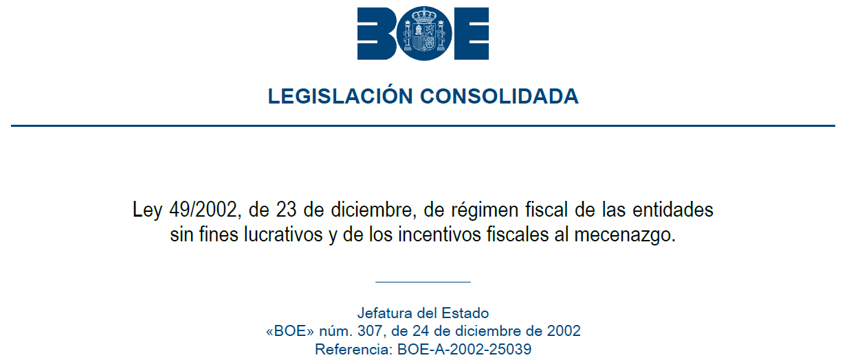




3. Recursos económicos
HERRAMIENTAS FINANCIACIÓN

Slide 52
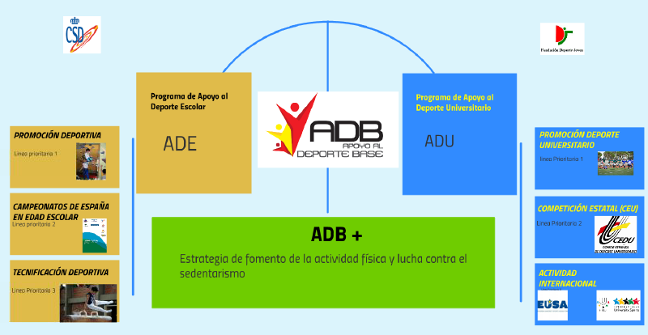
3. Recursos económicos
HERRAMIENTAS FINANCIACIÓN

Slide 53
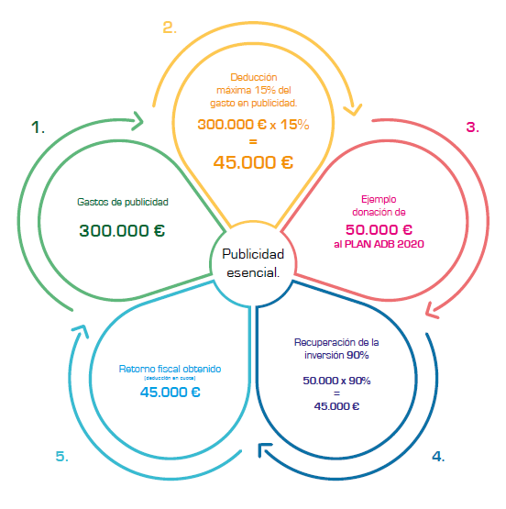
3. Recursos económicos
HERRAMIENTAS FINANCIACIÓN
ENLACE MANUAL DE IMAGEN

Slide 54
4. Cuestiones para la reflexión

Slide 55
4. Reflexiones
¿Intervenciones MACRO, MICRO o MIXTAS?
¿Suma de varias iniciativas aisladas o acción coordinada?

Slide 56
4. Reflexiones
¿Es igual una estrategia de promoción de la salud a través del fomento de la actividad físico-deportiva (AFD) en países centralizados que en países descentralizados?
¿Son posibles estrategias de larga duración sobre la promoción de la salud a través del fomento de la AFD? Casos

Slide 57
4. Reflexiones
¿Son posibles Estrategias interdisciplinares e integrales?
¿Son eficientes las Estrategias interdisciplinares e integrales? ¿Se pueden medir? ¿Se miden?
¿Es posible una Estrategia que garantice una AFD saludable, segura y adecuada ?

Slide 58
4. Reflexiones
¿Las Estrategias y acciones están centradas en las necesidades de la población?
¿Existe homogeneidad en los objetivos, acciones, metodologías, indicadores …..
¿Se protocolizan las medidas de actuación?

Slide 59
1. Reflexiones (ámbito educativo)
¿Las clases de educación física nos preparan para adquirir hábitos de práctica de AFD adecuada para el ciclo vital?
¿Los centros educativos son actualmente espacios que influyen en los hábitos de vida de la comunidad educativa?
¿Es posible y viable hacer algo nuevo para convertir al centro educativo en un motor para el cambio de conducta?

